Slide 1





Nguyễn Lê Mỹ Ngân thCBQ

Slide 2







Slide 3





Học tiếp
Notes:
GIÁO VIÊN BẤM CHUỘT VÀO CÁC MẢNH GHÉP ĐỂ ĐƯỢC DẪN ĐẾN CÂU HỎI TƯƠNG ỨNG. Cách thay ảnh sau mảnh ghép, kéo 1 mảnh ghép ra, bấm chuột phải vào ảnh chọn change picture

Slide 4

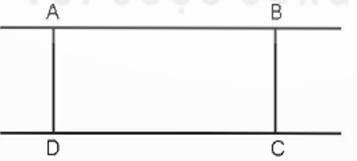


AD và BC.
Câu 1: Đoạn thẳng AB vuông góc với những đoạn thẳng nào?

Slide 5
DC
Câu 2: Đoạn thẳng AB song song với đoạn thẳng nào?

Slide 6
BC
Câu 3: Đoạn thẳng AD song song với đoạn thẳng nào?

Slide 7
AB và DC
Câu 4: Đoạn thẳng AD vuông góc với những đoạn thẳng nào?

Slide 8






Slide 9



Slide 10




Slide 11




Slide 12

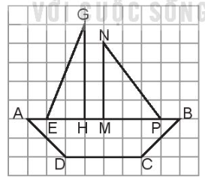

Trong hình trên có:
a) Đoạn thẳng MP song song với đoạn thẳng DC
b) Đoạn thẳng AB song song với đoạn thẳng DC
c) Đoạn thẳng MN vuông góc với đoạn thẳng NP
d) Đoạn thẳng GH vuông góc với đoạn thẳng AB
Đ
Đ
S
Đ

Slide 14
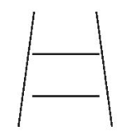
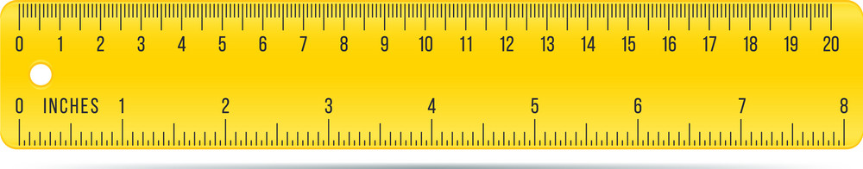
2
Hãy dự đoán xem hai đoạn thẳng song song trong hình dưới đây có cùng độ dài hay không. Hãy kiểm tra lại bằng cách sử dụng thước kẻ.
Hai đoạn thẳng song song trong hình trên có cùng độ dài.
Notes:
Thiết kế: Hương Thảo – Zalo 0972.115.126. Các nick khác đều là giả mạo

Slide 16
3
Vẽ một hình bình hành trên giấy kẻ ô vuông như hình dưới đây. Sau đó vẽ một đường thẳng chia hình bình hành đó thành hai phần để cắt và ghép thành một hình chữ nhật.

Slide 18
4
Lấy các que tính xếp thành hình dưới đây. Di chuyển 3 que tính để được 3 hình thoi.

Slide 19



Chúc mừng các bạn đã tìm thấy kho báu!

Slide 20


Notes:
Thiết kế: Hương Thảo – Zalo 0972.115.126. Các nick khác đều là giả mạo

Slide 21

Thi tìm hai đường thẳng vuông góc, song song, các đồ vật có dạng hình thoi, hình bình hành, hình chữ nhật,… ở các đồ vật trong lớp học.

Slide 22

DẶN DÒ
GV ĐIỀN VÀO ĐÂY
GV ĐIỀN VÀO ĐÂY
GV ĐIỀN VÀO ĐÂY
GV ĐIỀN VÀO ĐÂY

Slide 23


Notes:
Thiết kế: Hương Thảo – Zalo 0972.115.126. Các nick khác đều là giả mạo

